Slide 1
FLEX DIRECTION
CONTROL DE LA DIRECCIÓN DE LOS ELEMENTOS CON FLEXBOX
SERGIO SÁNCHEZ CARRASCO

Slide 2
ÍNDICE DE CONTENIDOS
CONCEPTOS BÁSICOS DE FLEXBOX
PROPIEDAD FLEX-DIRECTION
IMPACTO DEL FLEX-DIRECTION EN EL DISEÑO
CONTROL DE DIRECCIONES CON DIRECTION

Slide 3
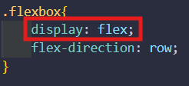
1. CONCEPTOS BÁSICOS DE FLEXBOX
Para empezar a trabajar con flex-box, debemos poner al contenedor la propiedad display:flex; Esto convierte a dicho contenedor en una caja flexible, y todos sus elementos hijos se convierten automáticamente en flex-ítems.
Al aplicar esta propiedad, los elementos de dentro adquieren comportamiento flexible. Se alinean en una fila por defecto, y si se redimensiona la ventana del navegador, estos elementos se ajustan automáticamente al nuevo espacio disponible. Sin embargo, aunque los flex-ítems pueden encogerse para ajustarse, no pueden crecer más allá de su tamaño inicial sin usar propiedades adicionales.

Slide 4
2. PROPIEDAD FLEX-DIRECTION
Propiedad clave para definir hacia donde se alinearan los flex-ítems dentro de la flexbox. Controla la dirección del main-axis.
Valores comunes:
  Row (por defecto): Los elementos se organizan en una fila horizontal. (En condiciones normales, de izquierda a derecha).
  Row-reverse: Los elementos se organizan de manera horizontal pero al revés.
  Colum: Los elementos se organizan en una columna vertical.
  Column-reverse: Los elementos se organizan en una columna vertical, pero al revés. (En condiciones normales, de abajo a arriba.)

Slide 5
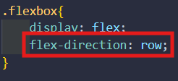
3. IMPACTO DEL FLEX-DIRECTION EN EL DISEÑO
El valor por defecto ya hemos dicho que es row. Los flex-ítems se alinearán en una fila horizontal. Si no se especifica un ancho (width) para los elementos, estos intentarán ocupar todo el ancho disponible en el cross axis (en el eje perpendicular al main-axis).
Si aplicamos padding a los flex-ítems, estos pueden PERDER su flexibilidad de encogerse o agrandarse. Según el CHAT GPT es recomendable usar height y width

Slide 6
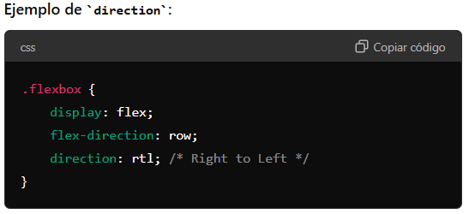
4. CONTROL DE DIRECCIONES CON DIRECTION
Además de flex-direction, CSS ofrece la porpiedad direction. Esta, controla el flujo de contenido dentro del flex-container. Esto es particularmente útil para lenguajes que leen de derecha izquierda. Como el arabe.
Con direction rtl (right-to-left), el contenido dentro de los flex-ítems se leerá de derecha a izquierda, y los flex-ítems se alinearan comenzando desde la derecha. Útil para sitios web que soporten múltiples lenguajes.

